Slide 1
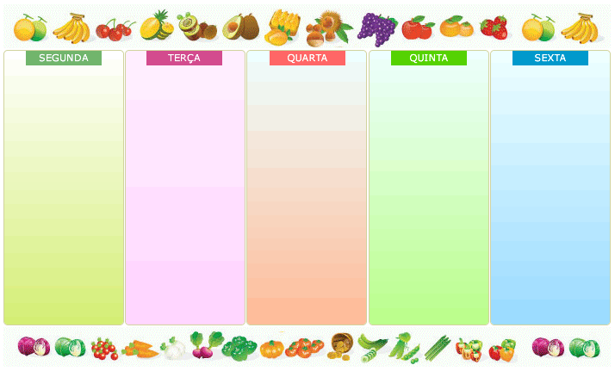
CARDÁPIO SEMANAL - MIGUEL
PÃO FRANCÊS COM MANTEIGA OU REQUEIJÃO + LEITE COM CHOCOLATE EM PÓ
FRUTA
ARROZ, FEIJÃO,
POLENTA COM CARNE OU FRANGO OU PORCO E SALADA
PÃO FRANCÊS COM MANTEIGA OU REQUEIJÃO + CHÁ OU SUCO
PÃO FRANCÊS COM MANTEIGA OU REQUEIJÃO OU PÃO DE QUEIJO + CHÁ
FRUTA
ARROZ, FEIJÃO, CARNE OU FRANGO OU PORCO AO MOLHO E SALADA
BOLACHA SALGADA OU DOCE OU ROSQUINHA + LEITE COM CHOCOLATE OU IOGURTE
PÃO FRANCÊS COM MANTEIGA OU REQUEIJÃO + LEITE COM CHOCOLATE EM PÓ
FRUTA
MACARRÃO COM CARNE OU FRANGO AO MOLHO E SALADA
BISCOITO DE POLVILHO OU PIPOCA + FRUTA + SUCO OU CHÁ
BOLO DE FUBÁ OU CENOURA OU CHOCOLATE COM + CHÁ
FRUTA
ARROZ, FEIJÃO, CARNE OU FRANGO OU PORCO COM BATATA OU MANDIOCA AO MOLHO E SALADA
TORTA DE LEGUMES COM CARNE MOÍDA OU FRANGO +
SUCO OU CHÁ
PÃO FRANCÊS COM MANTEIGA OU REQUEIJÃO + LEITE COM CHOCOLATE EM PÓ
FRUTA
ARROZ TEMPERADO COM LEGUMES E CARNE OU FRANGO
PÃO FRANCÊS COM CARNE MOÍDA OU FRANGO DESFIADO COM REQUEIJÃO + SUCO OU CHÁ

